Slide 1


Slide 2
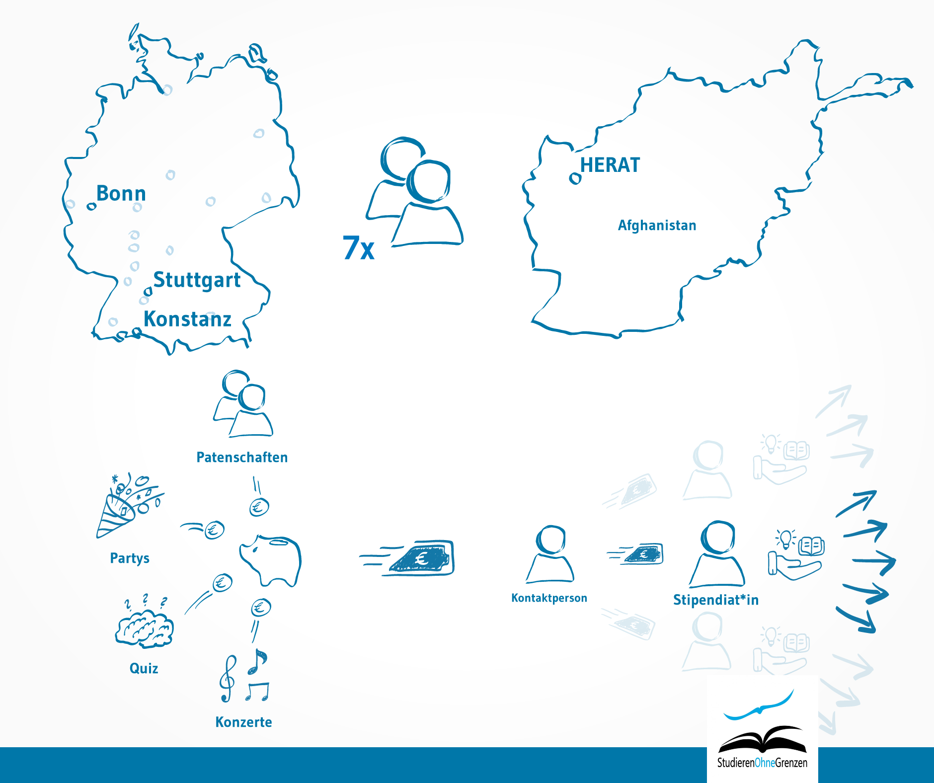
Wir engagieren uns …
Jeden Dienstag 19:00 Uhr,
Keplerstraße 17, Raum M17.71

Slide 3
Ablauf und Regeln
Bis zu 5 Teilnehmer*innen pro Gruppe
Handys ins Körbchen
4 Runden
Pro Runde 10 Fragen
Dauer pro Runde 30 Minuten

Slide 4
Runde 4
STARWARS

Slide 5
Runde 4
Frage 1:
Wie heißt Yoda’s Spezies?
Antwort: Seine Spezies ist ungeklärt
Quellen:
https://starwars.fandom.com/wiki/Yoda%27s_species/Legends
http://jedipedia.wikia.com/wiki/Yoda

Slide 6
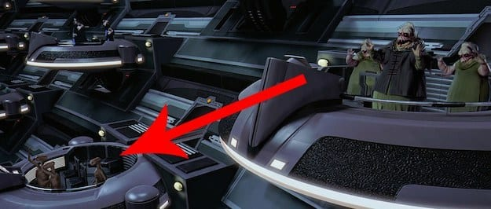


Runde 4
Frage 2:
Wahr oder Falsch …?
Yoda ist im Alter von 900 Jahren gestorben.
E.T. vom Film E.T. - Der Außerirdische taucht in StarWars auf.
Die Mutter vom Anakin heißt Shmi.
Star-Wars IV ist 1970 im Kino erschienen.
Quellen:
2a) https://www.starwars.com/databank/yoda-biography-gallery
2b) https://www.youtube.com/watch?v=OAPUGq0VGWg
2c) https://www.starwars.com/databank/shmi-skywalker-lars
2d) https://starwars.fandom.com/wiki/Star_Wars:_Episode_IV_A_New_Hope

Slide 7
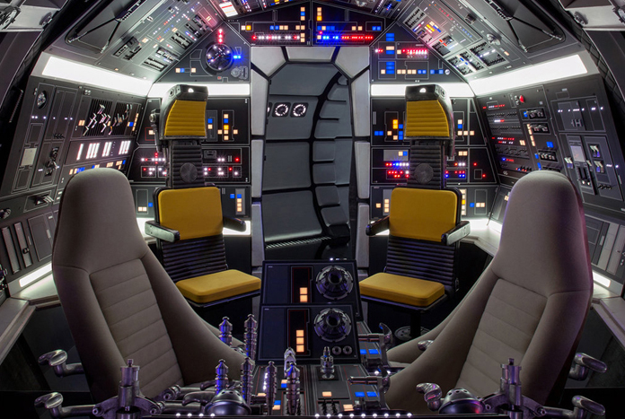
Runde 4
Frage 3:
Wie viele Menschen (oder allgemeine Lebewesen) passen im Millennium Falcon Cockpit?
2
42
6
4
Quelle:
http://www.jedinews.co.uk/film-music-tv/articles/image-of-clean-millennium-falcon-cockpit-from-solo-film/

Slide 8
Runde 4
Frage 4:
Welche Droid-Art ist R2-D2?
Mülleimer Droid
Protocol Droid
Battle Droid
Astromech Droid
Quelle:
https://www.starwars.com/databank/r2-d2

Slide 9
Runde 4
Frage 5:
Wie heißt der Sohn von Han Solo und Leia Organa?
Antwort: Kylo Ren
Quelle:
https://www.starwars.com/databank/kylo-ren

Slide 10
Runde 4
Frage 6:
Wie heißt ein/e Jedi Lehrling (nach dem “Fundamental Training”)?
Antwort: Padawan
Quelle:
https://starwars.fandom.com/wiki/Padawan

Slide 11
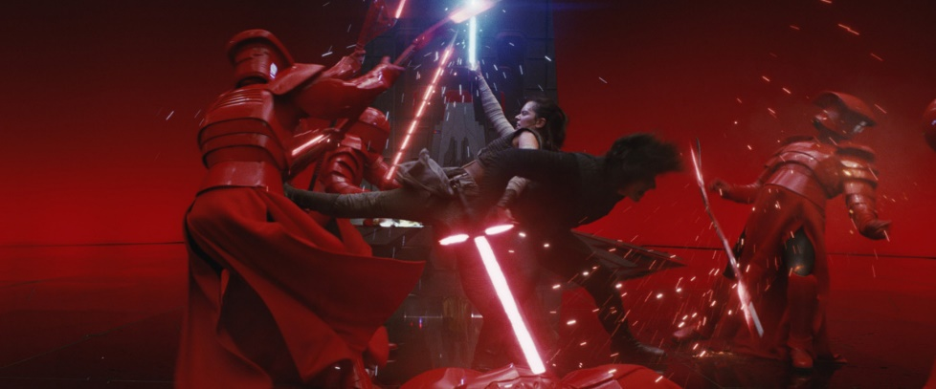
Runde 4
Frage 7:
Das Lightsaber von Kylo Ren in “The Force Awakens” war kein normales Lightsaber. Welchen Unterschied gibt es?
War ein buntes Lightsaber
War ein Kreuz
War ein doppelseitiges Lightsaber
Wurde auch als ein Obstmesser verwendet
Quelle:
https://www.starwars.com/databank/kylo-ren

Slide 12
Runde 4
Frage 8:
Wer hat C3PO gebaut?
Antwort: Anakin Skywalker
Quelle:
https://www.starwars.com/databank/c-3po

Slide 13
Runde 4
Frage 9:
Wie heißt die Raumstation, die einen ganzen Planeten vernichten kann?
Antwort: Death Star / Todesstern
Quelle:
https://www.starwars.com/databank/death-star

Slide 14
Runde 4
Frage 10:
Wie heißt die Chewbacca’s Spezies?
Antwort: Wookie
Quelle:
https://www.starwars.com/databank/chewbacca

Slide 15
Zwischenstand nach Runde 3

